Slide 1
UNESCO – WELTERBESTÄTTEN IN KROATIEN
Sonja Maravić, 3.b

Slide 2
ÜBER KROATIEN
Kroatien, das Land der tausend Inseln, reich an tausendjährigem Kulturerbe, unglaublicher natürlicher Schönheit und Gastronomie
Kroatien ist ein mediterraner, mitteleuropäischer Staat, der entlang der ganzen Küste vom Adriatischen Meer umgeben ist
Kroatien erstreckt sich von der pannonischen Ebene bis zur Adriaküste und bildet eine ungewöhnliche Hufeisenform

Slide 3
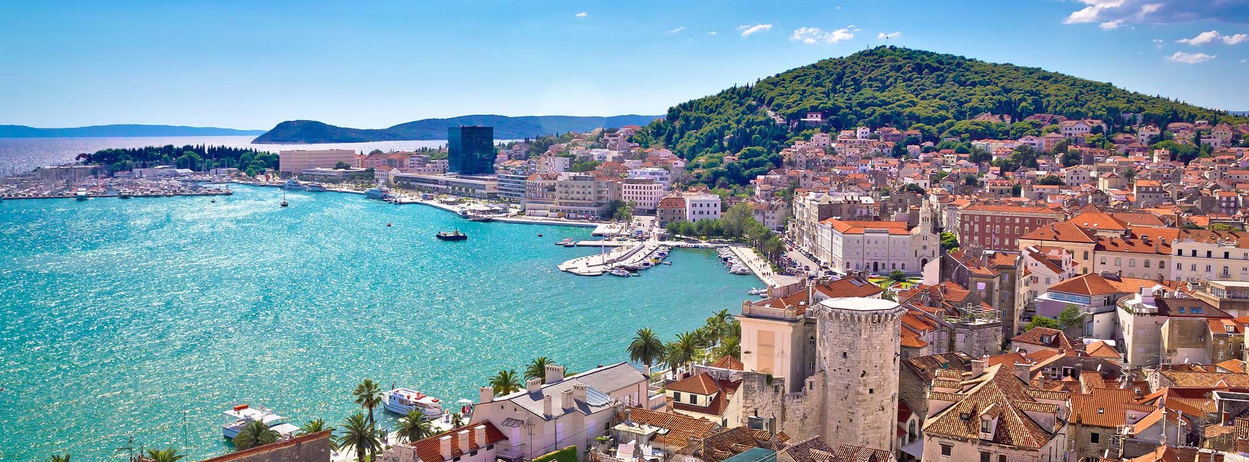

Slide 4
ÜBER UNESCO
Die UNESCO ist eine Internationale Organisation und eine der 17 selbstständigen onen der Vereinten Nationen
Zu den Aufgabengebieten der UNESCO gehören die Förderung von Erziehung, Wissenschaft und Kultur sowie Kommunikation und Information
UNESCO Motto – “Wir müssen die Verteidigung des Friedens in den Köpfen von Frauen und Männern aufbauen”

Slide 6
NATIONALPARK PLITVICER SEEN
Nationalpark Plitvicer Seen ist der größte, älteste und meistbesuchte Nationalpark in Kroatien
Plitvice hat eine reiche Flora und Fauna und 16 berühmte Seen mit zahlreichen Wasserfällen
Die Plitvicer Seen werden jährlich von etwa einer Million Menschen besucht
https://youtu.be/XMs3zS__fIc

Slide 7
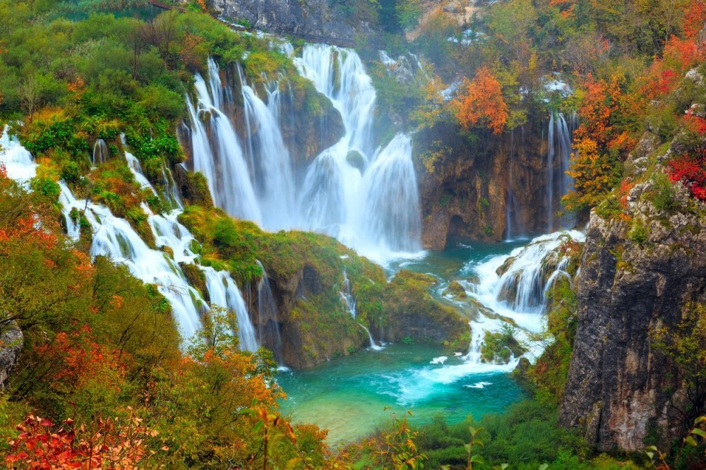
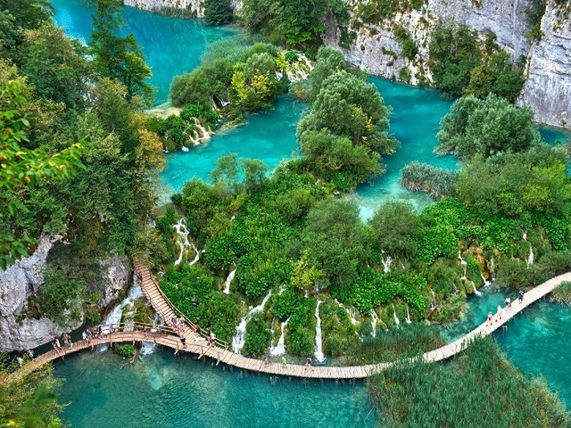

Slide 8
DIOKLETIANSPALAST, SPLIT
Der Diokletianpalast ist eines der am besten erhaltenen Denkmäler der römischen Architektur in der Welt
Die wichtigsten Teile des Palastes sind der Peristyl-Platz - auch der Hauptplatz der Stadt, und die Unterbauten
Die Kathedrale von St. Domnius, die älteste Kathedrale der Welt, wurde zwischen 295-305 n. Chr. Erbaut und ist auch das Mausoleum des Kaisers Diokletian.

Slide 9
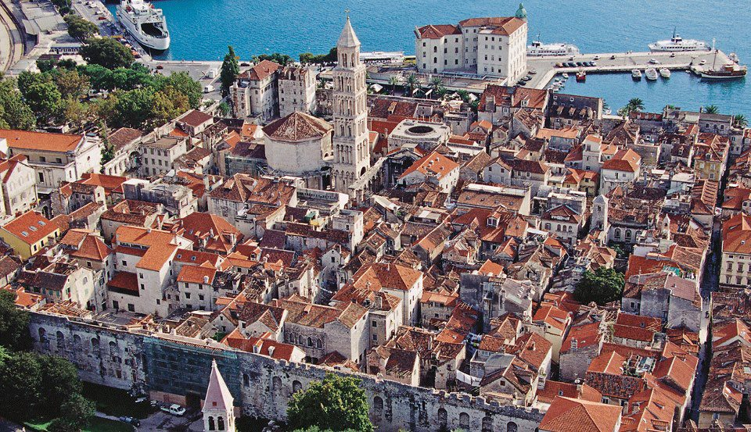
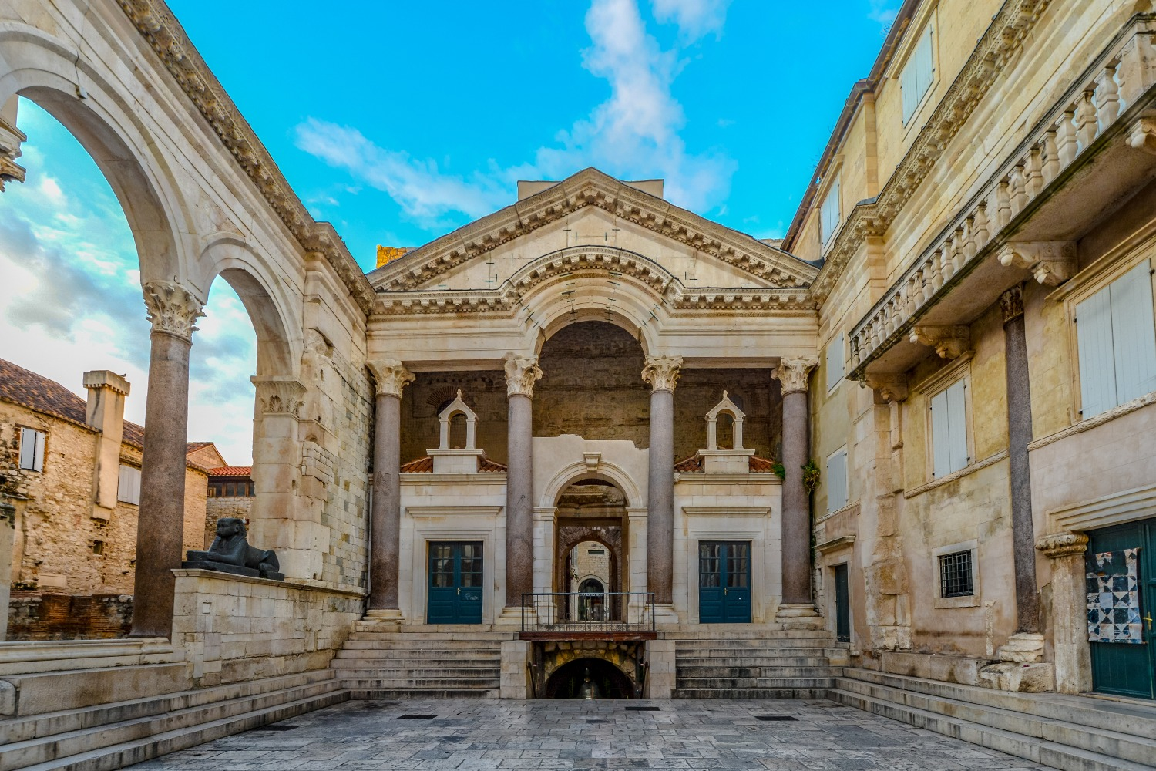

Slide 10
ALTSTADT, DUBROVNIK
Die Altstadt von Dubrovnik ist der Grund, warum der berühmte englische Dichter Lord Byron dieser Stadt den Spitznamen “die Perle der Adria” gegeben hat
Der historische Stadtkern ist, dank der 2 km langen Stadtmauern, die in der Vergangenheit als Schutz vor Eindringlingen dienten, eigentlich eine Festung
Die Hauptstraße in der Altstadt heißt Stradun und ist ein beliebter Treffpunkt für Einheimische und Touristen

Slide 11
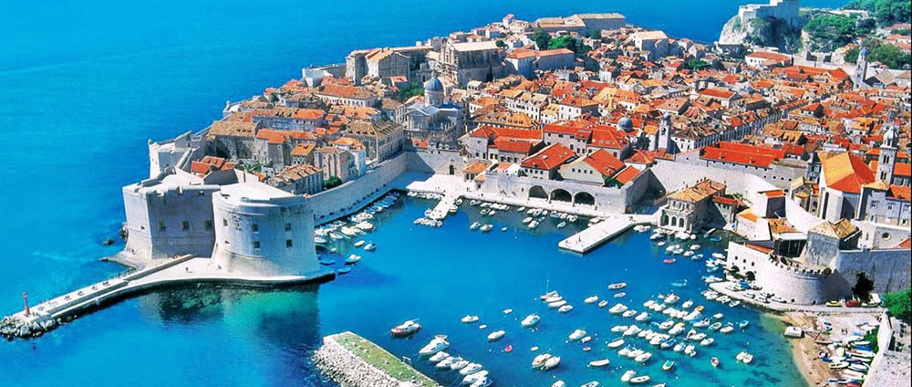

Slide 12
ST. JAKOBS KATHEDRALE, ŠIBENIK
Die Kathedrale wurde im Jahr 2000 aufgrund ihres außergewöhnlichen Wertes als UNESCO-Weltkulturerbe ausgezeichnet und ist das wichtigste Renaissancemonument im ganzen Land
Sie gewann an Popularität, indem sie in der Game of Thrones-Reihe auftrat

Slide 13
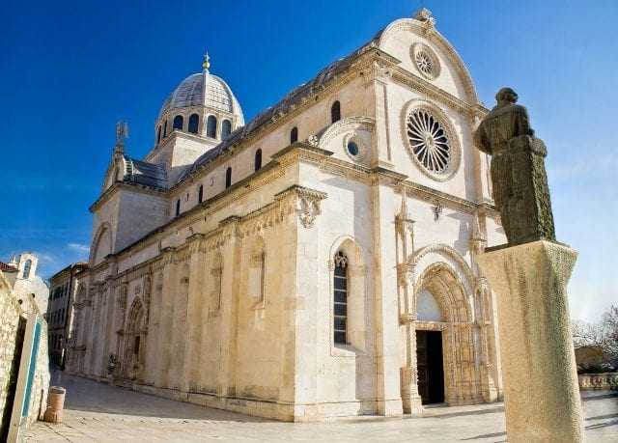
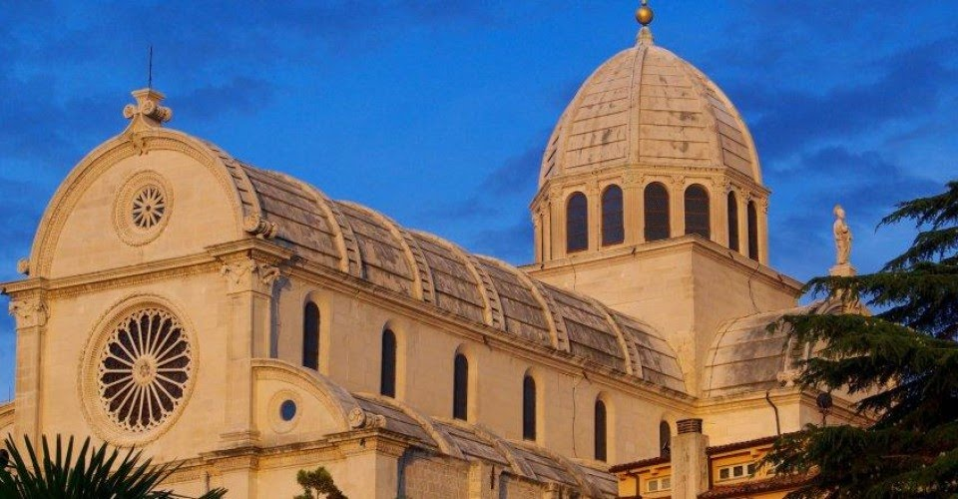

Slide 14
STARI GRAD EBENE, INSEL HVAR
Die Stari Grad Ebene ist ein Agrarland, das von Griechen gebaut wurde, die das Gebiet im 4. Jahrhundert v. Chr. Kolonisierten
Die Ebene zeigt auch das System, das die Griechen zum Anbau von Feldfrüchten verwendeten
Die Tatsache, dass dieses Gebiet seine ursprüngliche Form über die Jahrhunderte beibehielt, machte das Gebiet zum Weltkulturerbe

Slide 15
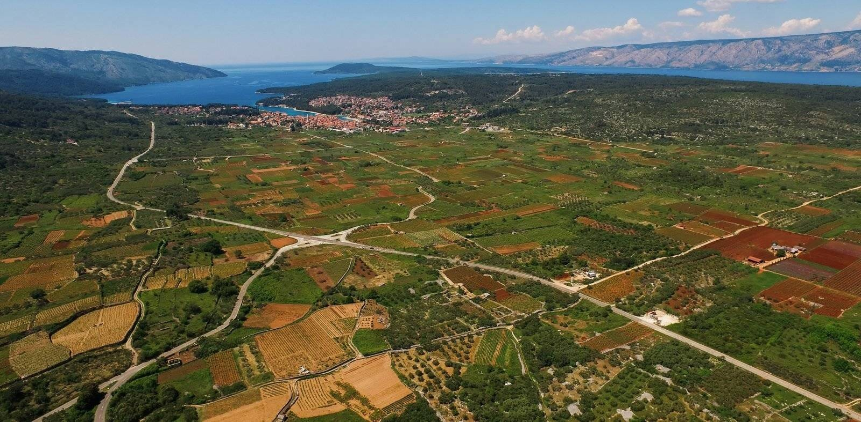

Slide 16
DAS EPISKOPALKOMPLEX DER EUPHRASIUS-BASILIKA, POREČ
Das Bischofskomplex der Basilika umfasst die Basilika, die Sakristei, das Baptisterium und den Glockenturm, der eine der seltenen Darstellungen byzantinischer Architektur in Kroatien darstellt
Die Euphrasius-Basilika wurde 1997 in die Liste aufgenommen

Slide 17
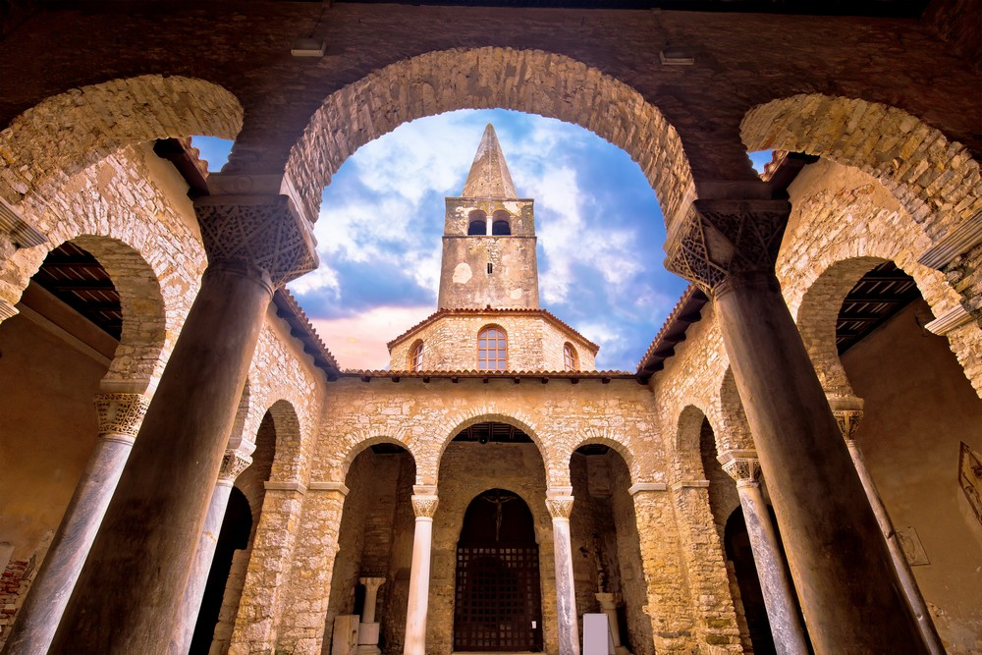
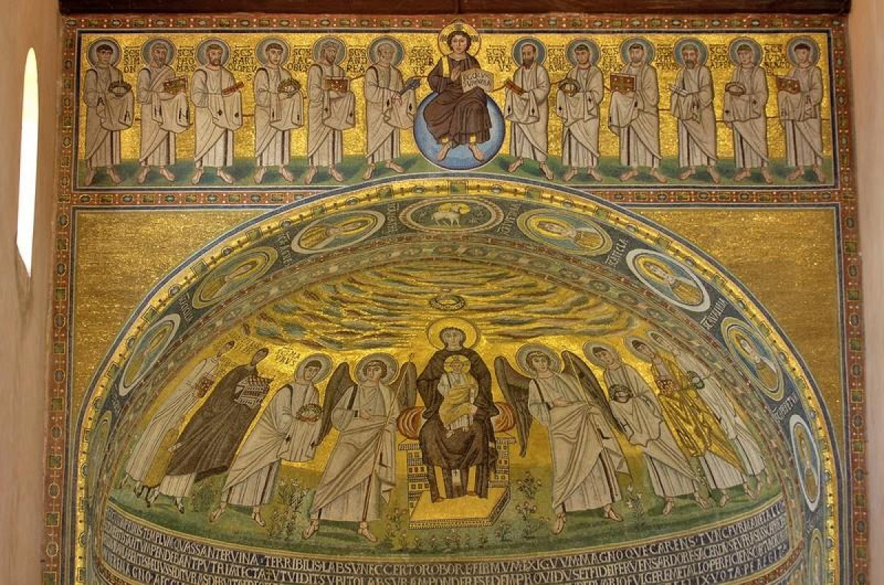

Slide 18
MITTELALTERLICHE GRABSTEIN FRIEDHÖFE
Mittelalterliche Grabsteine verstreut in Bosnien und Herzegowina und einigen Teilen von Serbien, Kroatien und Montenegro und sie werden “Stećci” genannt
Sie waren sehr häufig unter katholischen und orthodoxen Anhängern, oft in altbosnischem kyrillischen Alphabet geschrieben

Slide 19
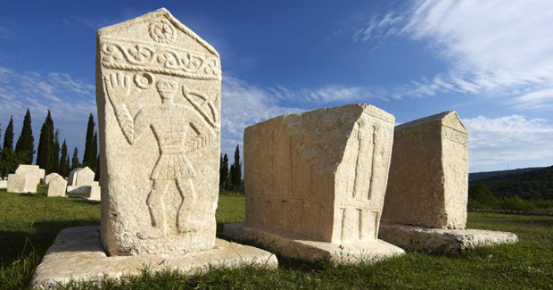

Slide 20
HISTORISCHE STADT VON TROGIR
Die ganze Stadt wurde 1997 zum Weltkulturerbe erklärt
St.-Laurentius-Kathedrale, die Hauptkirche der Stadt und eines der besten architektonischen Beispiele in Kroatien
Die Festung Kamerlengo, das berühmteste Wahrzeichen von Trogir, war während der venezianischen Herrschaft der herrschende Palast

Slide 21
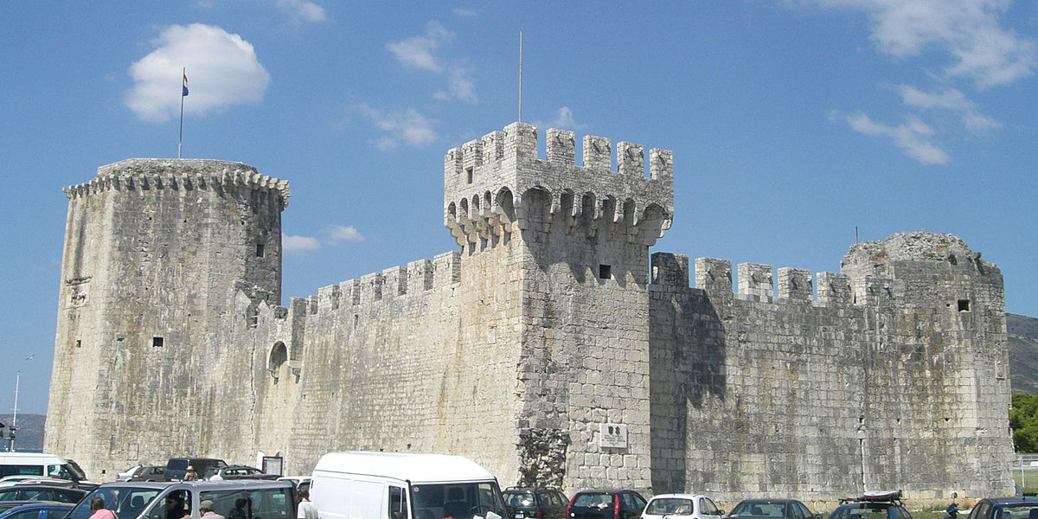
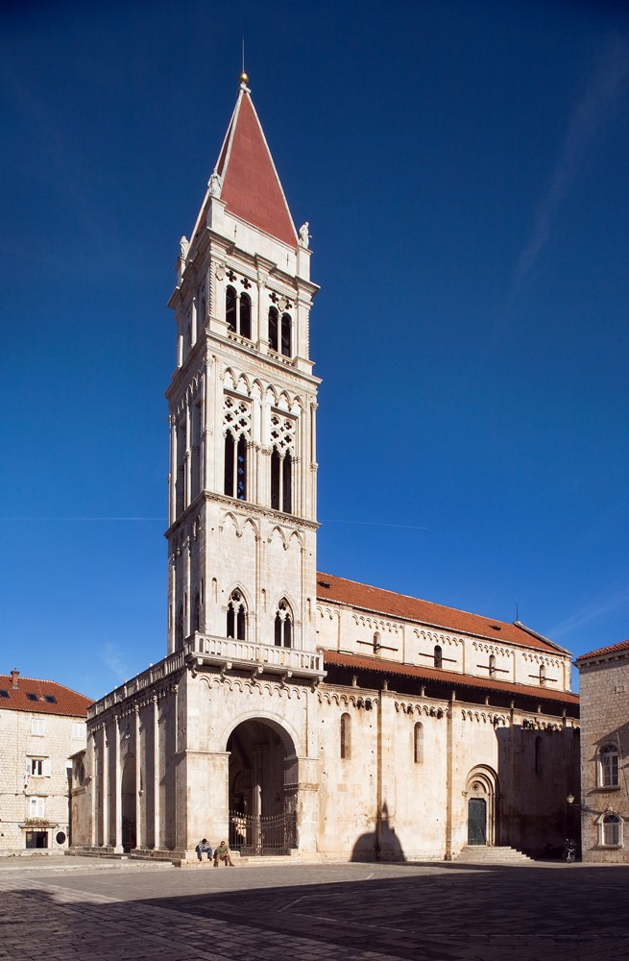

Slide 22
VERTEIDIGUNGSSYSTEM VON ZADAR UND DIE NIKOLAUSFESTUNG IN ŠIBENIK
Diese beiden UNESCO-Stätten gehören zu einer Gruppe von sechs Verteidigungsmauern, die von der Republik Venedig zwischen dem 15. und 17. Jahrhundert an der Adriaküste errichtet wurden
Das Verteidigungssystem von Zadar umfasst das monumentale Land Tor
Die Festung hatte einen Verteidigungszweck, aber interessanterweise wurde sie nie angegriffen

Slide 23
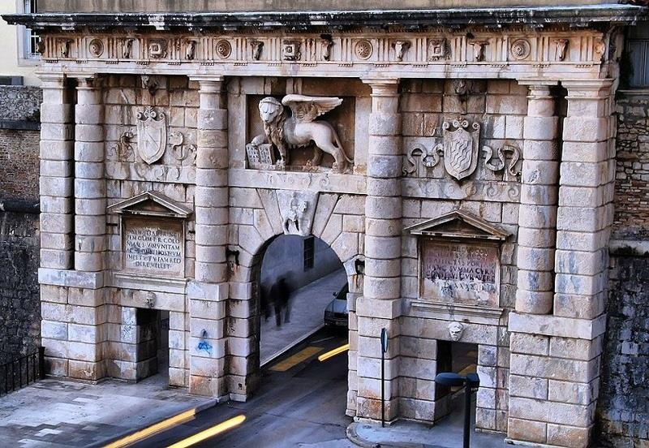
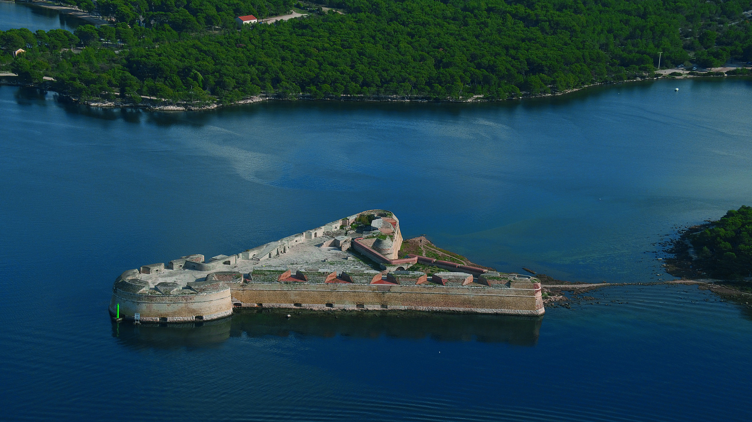

Slide 24
BUCHENWÄLDER DER KARPATEN UND ANDERER REGIONEN EUROPAS
Die Buchenwälder der Urwälder der Karpaten sind die größte UNESCO-Welterbestätte in Europa, da sie sich über 12 Länder erstreckt
Der kroatische Teil der Karpaten bildet den Nationalpark Paklenica und den Nationalpark Nördliches Velebit mit ihren strengen Reservaten Hajducki und Rozanski kukovi
Der Schwerpunkt der UNESCO liegt auf der Erhaltung der Buchenwälder in Europa und auf diese Weise wird die Entwicklung des europäischen Ökosystems gefördert

Slide 25
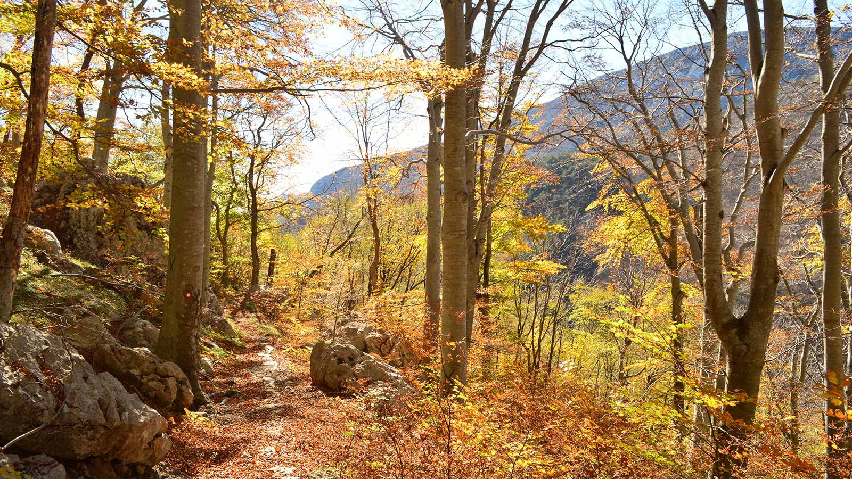
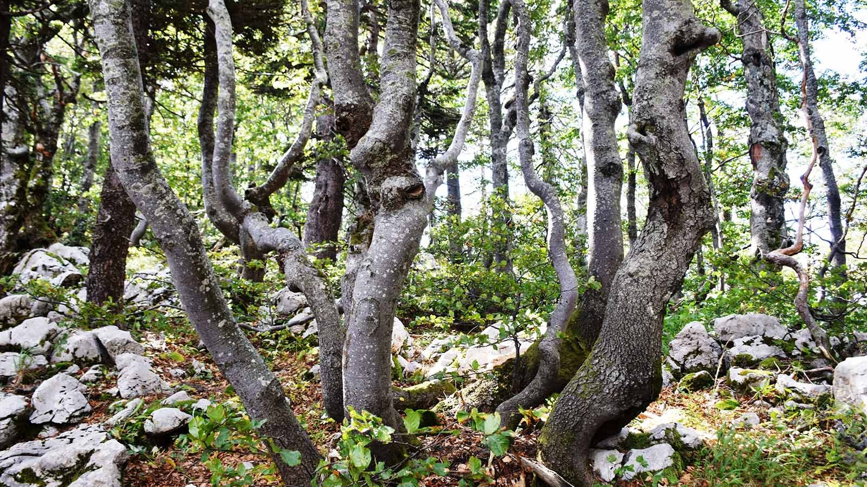

Slide 26
VIELEN DANK!

